Slide 1
Pecha Kucha - Vorlage mit optischem Folienübergang
Folie 1/20

Slide 2
Pecha Kucha
20 x 20
Folien
Sekunden

Slide 3
Pecha Kucha (sprich: petscha-k^{u}tscha) Bedeutung „wirres Geplauder, Stimmengewirr“

Slide 4
Methode / Technik, bei der Vortragende genau
6:40 Minuten Zeit haben, ein Thema frei vorzutragen. Es stehen 20 Folien zur Verfügung, die automatisch jeweils für
20 Sekunden eingeblendet werden.

Slide 5
Entgegen der Folienbeispiele in dieser Vorlage wird bei Pecha Kucha gänzlich auf Text verzichtet und nur mit Bildern gearbeitet.
Bild
Beispiele ab Folie 12.
Text

Slide 6
Diese Vorlage beinhaltet einen optischen Folienübergang, der die Restdauer dezent visualisiert.
Zudem eine Foliennummerierung.
Diese „Bonus-Infos“ können den Einstieg in diese zeitkritische Präsentationstechnik erleichtern, da die Vortragenden immer wissen, wieviel Zeit ihnen bleibt.
Folie 6/20

Slide 7
Alle Folien in dieser Vorlage können frei bearbeitet werden.
Tipps für Ungeübte:
Vorlage unter eigenem Namen neu abspeichern.
Folie 2-20 löschen.
Auf Folie 1 Text und Bild (vom Folienübergang) löschen.

Slide 8
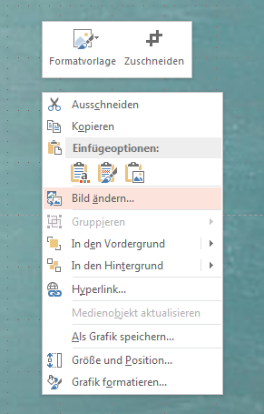
Tipps für Ungeübte:
Hintergrundbild gegen eigenes Bild (Bild 1 des Vortrags) austauschen. Hierzu die rechte Mouse-Taste benutzen und „Bild ändern“ auswählen. Vorteile: Bildgröße passt sich optimal an, das Bild rückt automatisch in den Hintergrund und der Folienübergangsleiste bleibt weiterhin sichtbar.

Slide 9
Tipps für Ungeübte:
Folie 1 insgesamt 19x duplizieren (Vorteil: Folienübergangseinstellung werden mit kopiert)
Auf den Folien 2-19 eigene Bilder passend zum Vortrag auswählen.
Präsentation abspeichern und ausprobieren.

Slide 10
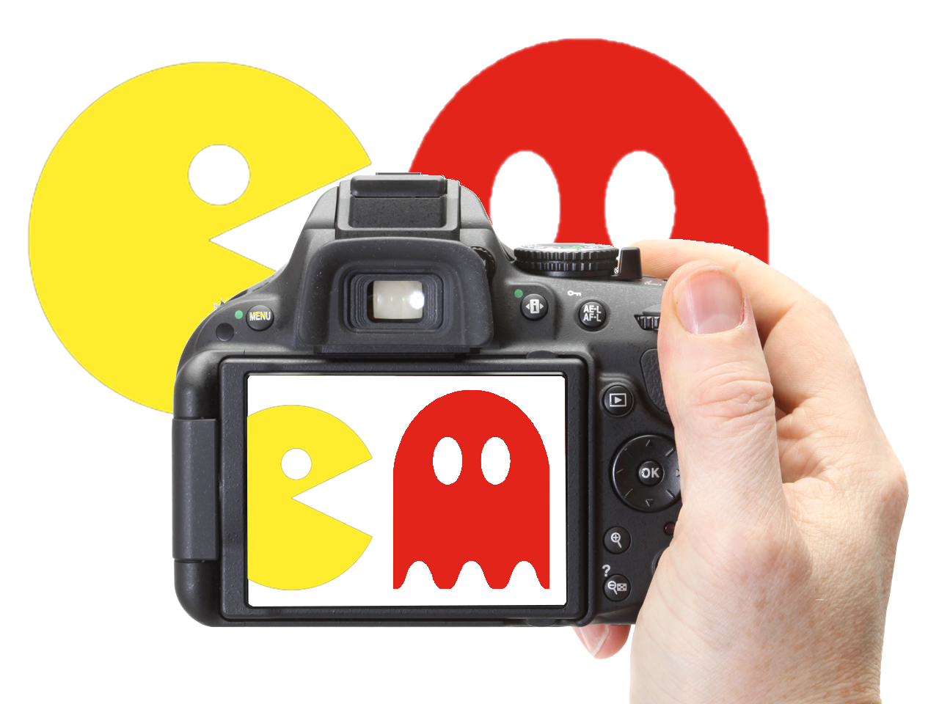
In dieser Vorlage folgen jetzt einige Folien, die aus dem Projekt Spielfiguren im Sucher* stammen - einem niederschwelligen Ansatz, zum kreativen Einstieg in das Thema „digitale Spielwelten“.
* Projekt-Ablauf (Workshop-Speedrun)
1. Kleingruppen bilden.
2. Kamera und Spielfigur(en) aussuchen.
3. Kulissen und Fotoideen finden + Fotos machen.
4. Kamera und Spielfigur(en) zurückgeben.
5. Fotos und Kurzgeschichte präsentieren.

Slide 11
Sie können nun versuchen, wie beim „Power-Point-Karaoke“ (bei dem Vortragende improvisiert fremde Präsentationen halten müssen) in maximal 20 Sekunden eine kurze Geschichte zum jeweiligen Bild zu erzählen.
Viel Spaß bei Ihrer ersten Pecha Kucha-Präsentation.

Slide 12
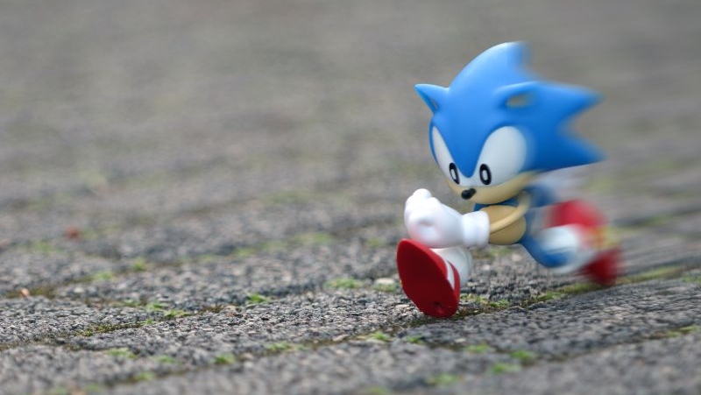
Foto: Jürgen Sleegers / CC-BY-NC-SA 3.0

Slide 13
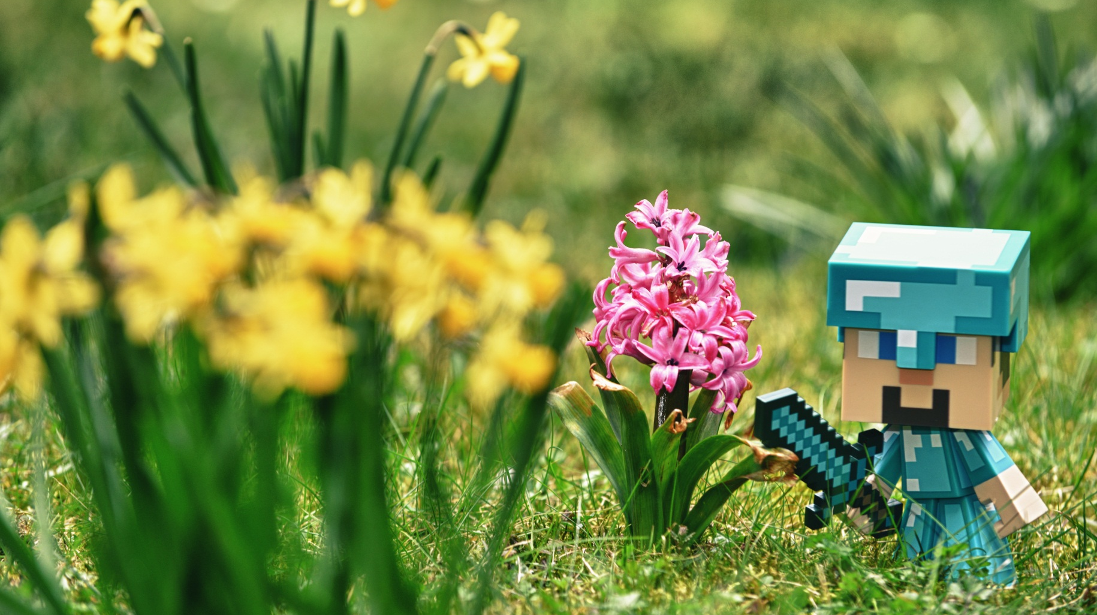
Foto: Jürgen Sleegers / CC-BY-NC-SA 3.0

Slide 14
Foto: Jürgen Sleegers / CC-BY-NC-SA 3.0

Slide 15
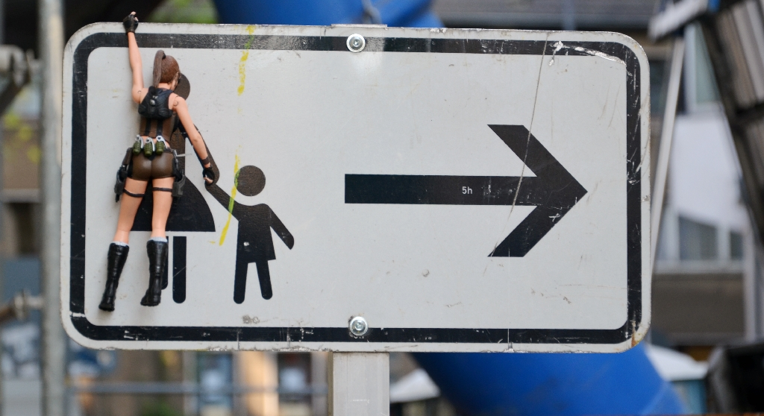
Foto: Jürgen Sleegers / CC-BY-NC-SA 3.0

Slide 16
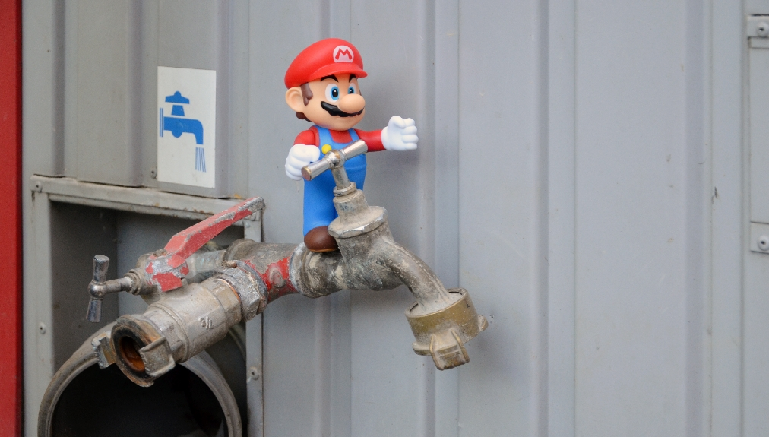
Foto: Jürgen Sleegers / CC-BY-NC-SA 3.0

Slide 17
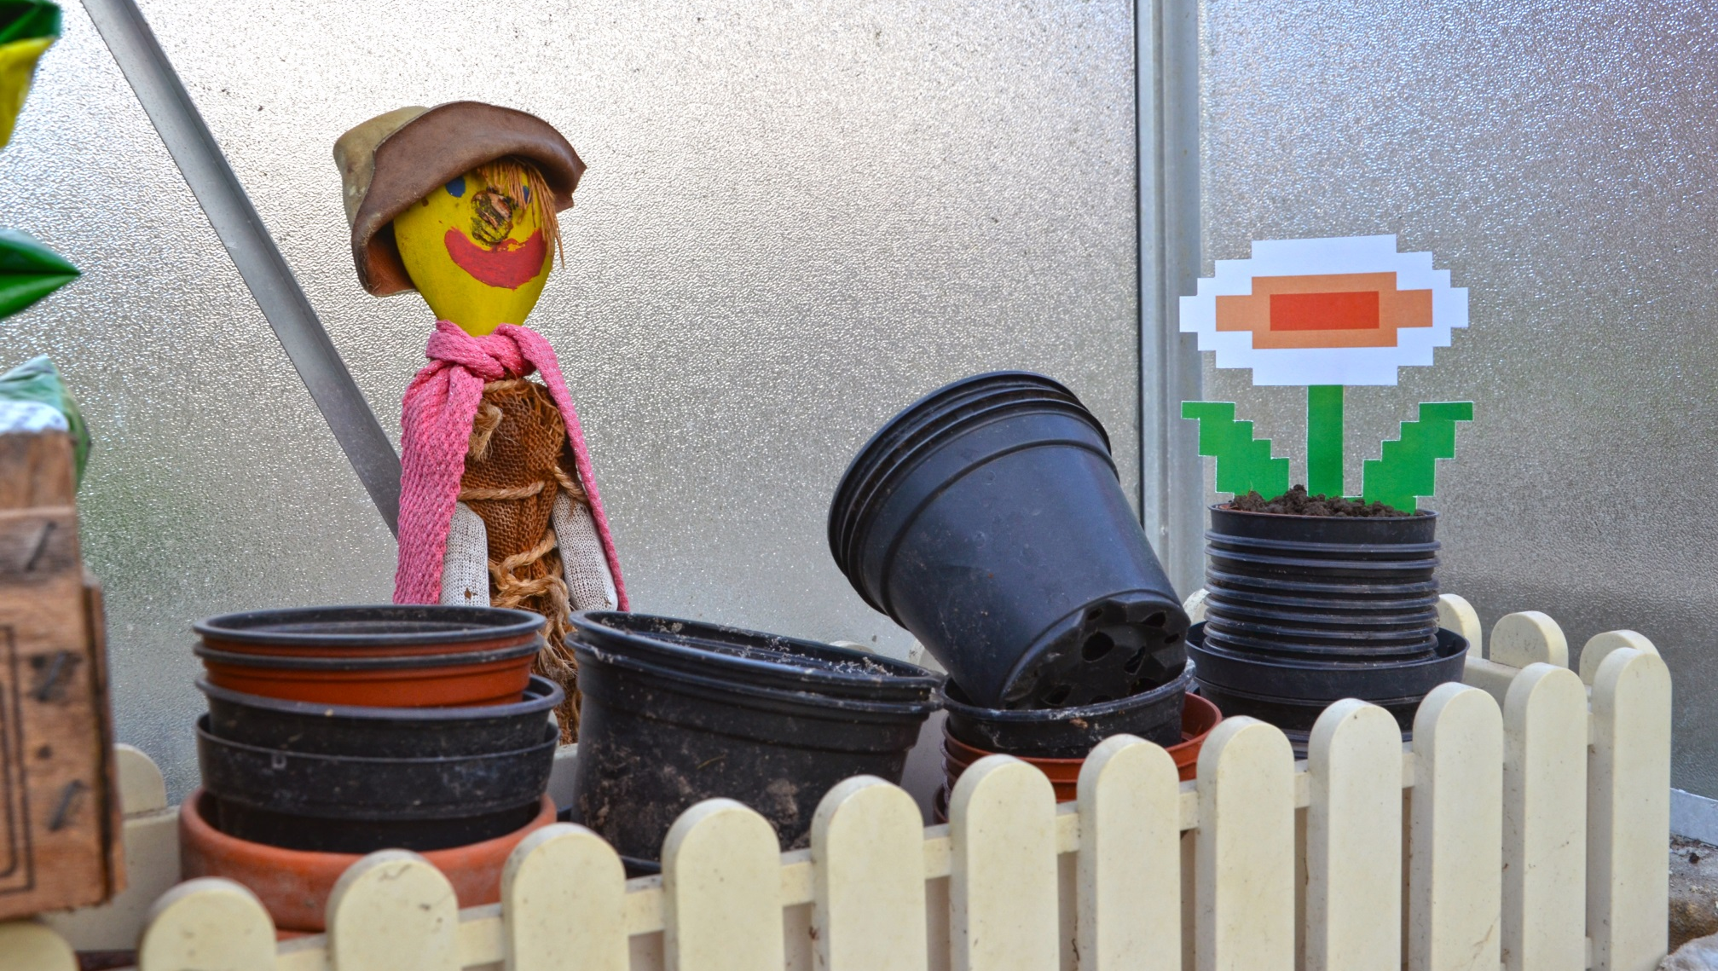
Foto: Jürgen Sleegers / CC-BY-NC-SA 3.0

Slide 18
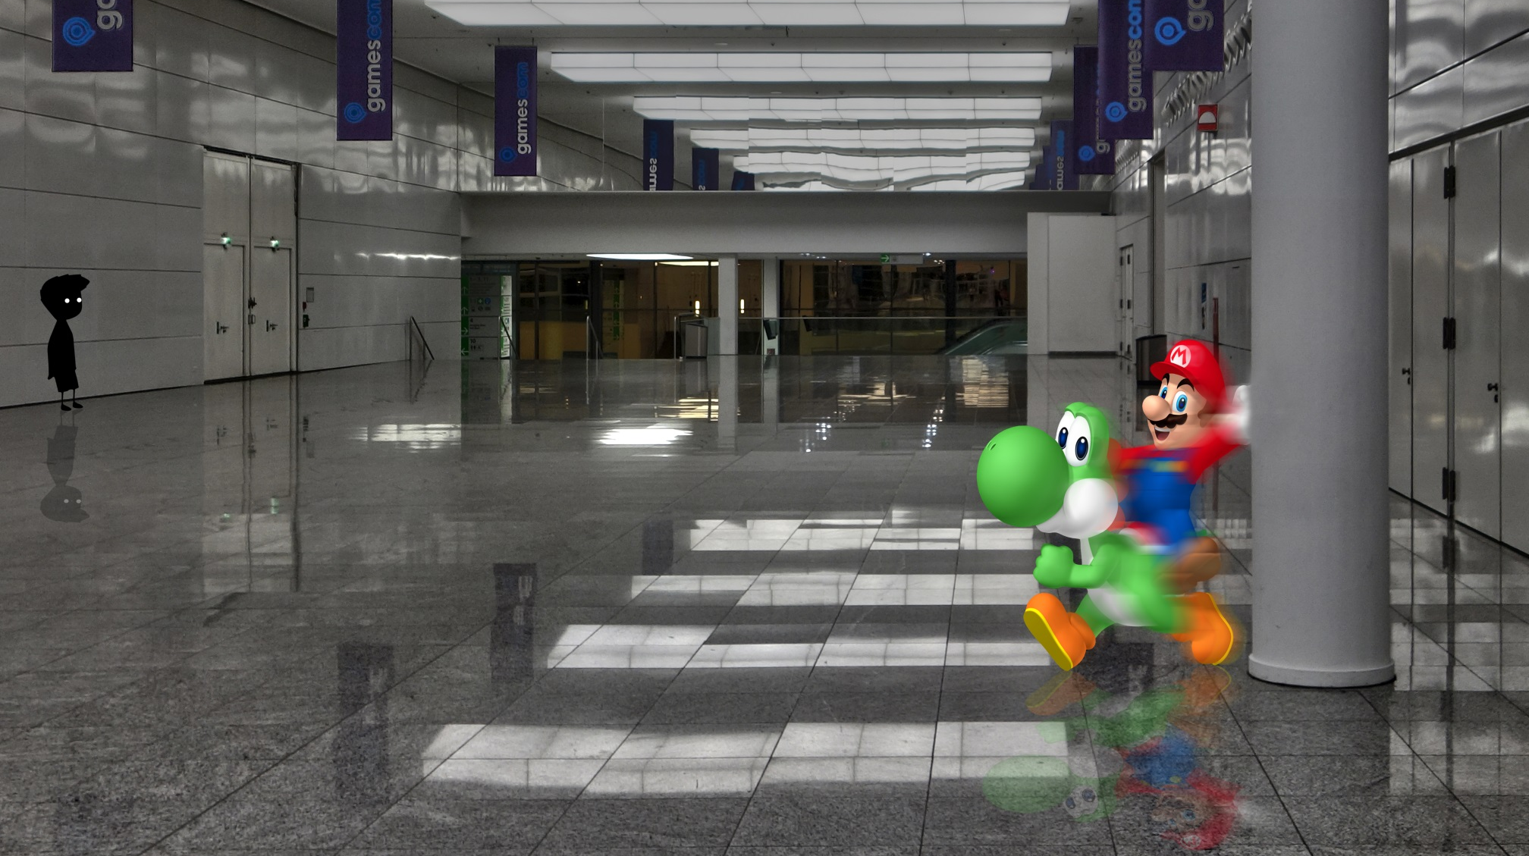
Foto: Jürgen Sleegers / CC-BY-NC-SA 3.0

Slide 19
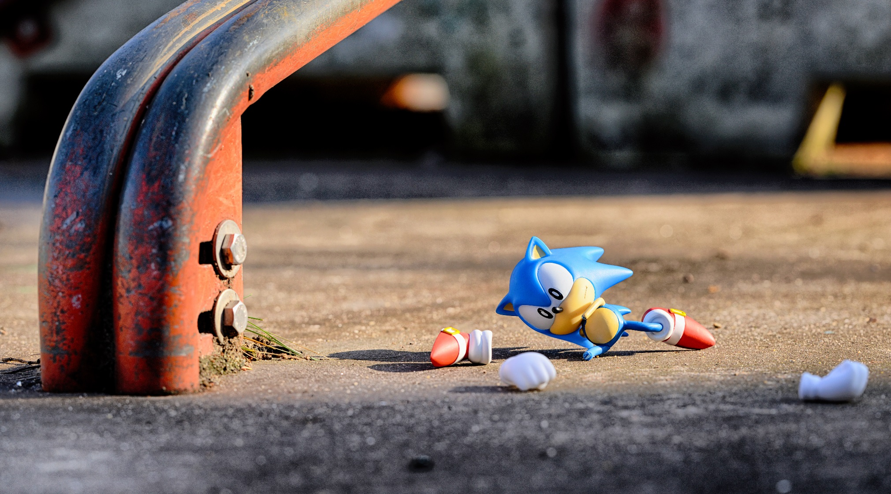
Foto: Jürgen Sleegers / CC-BY-NC-SA 3.0

Slide 20
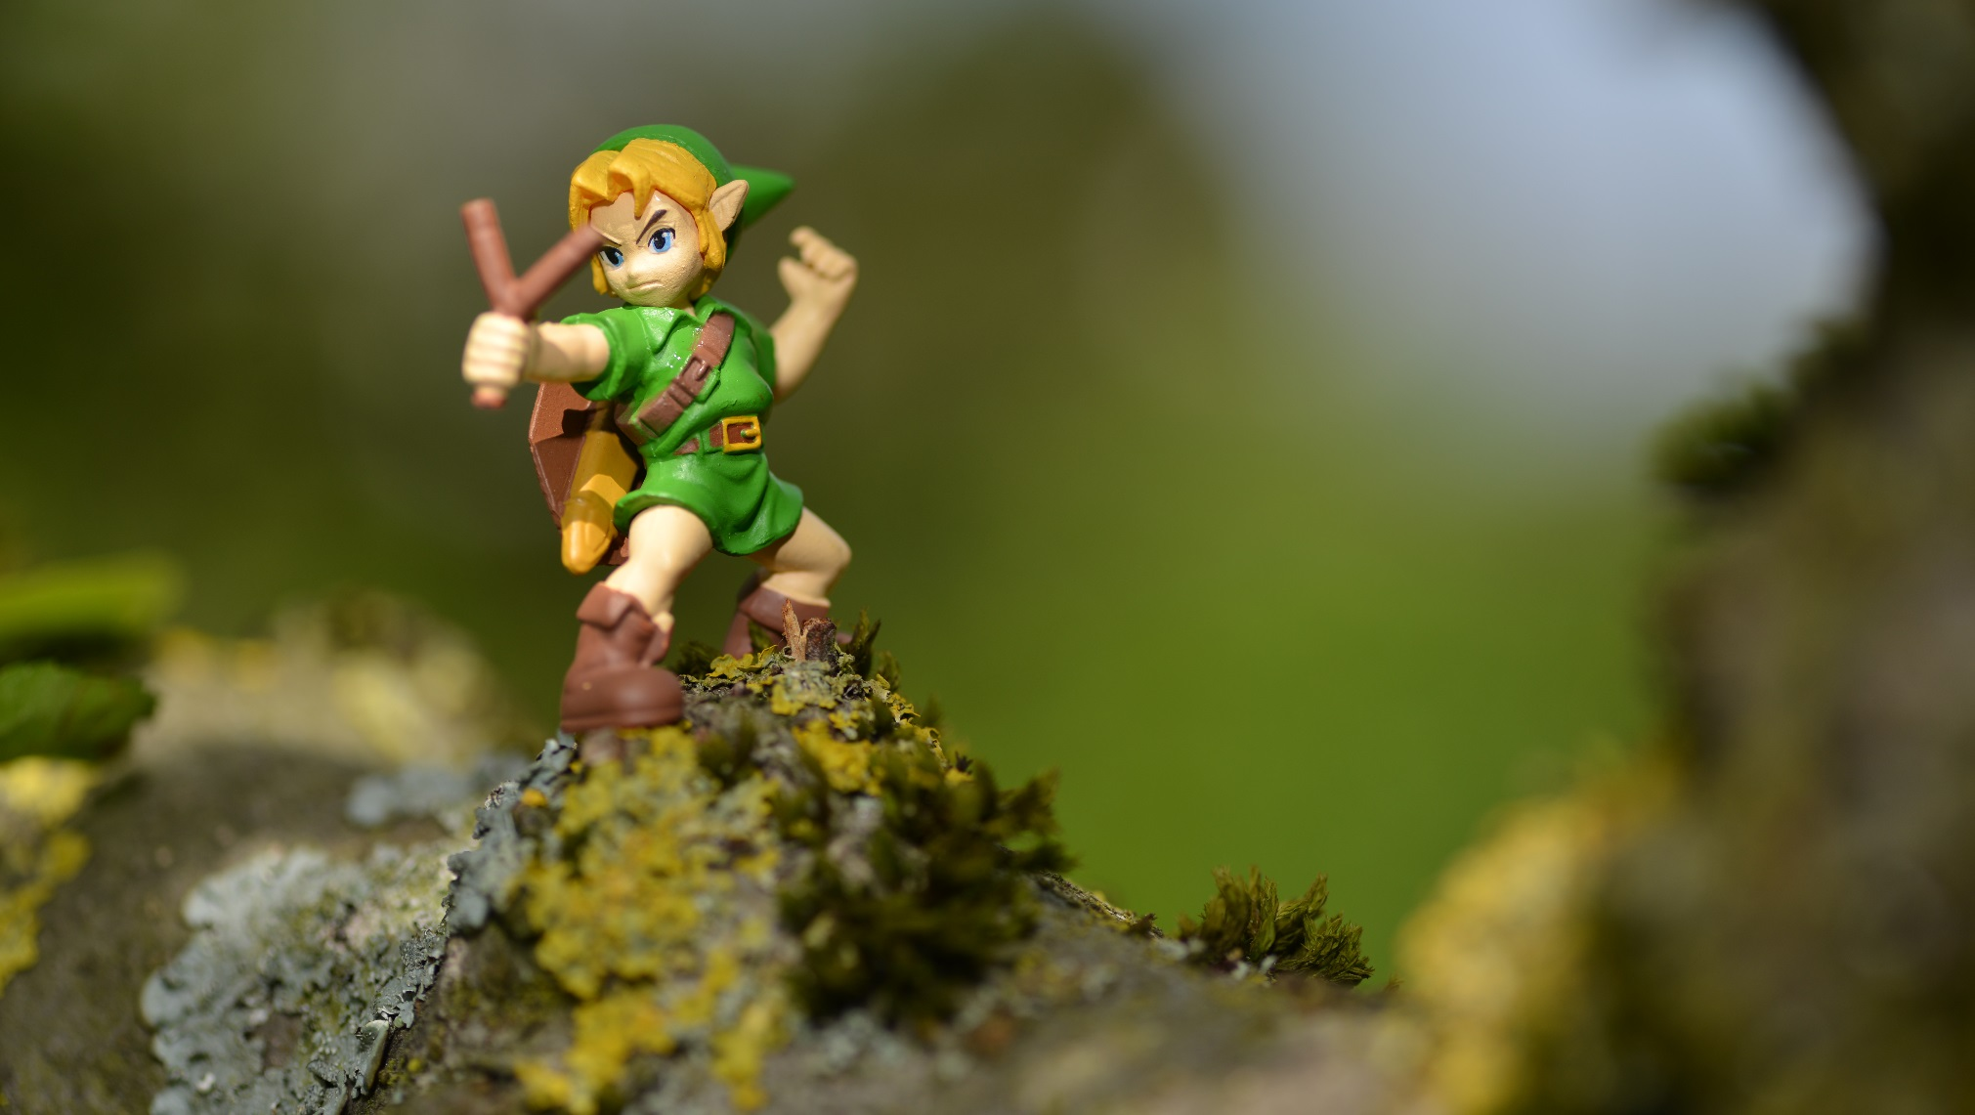
Foto: Jürgen Sleegers / CC-BY-NC-SA 3.0

